Slide 1
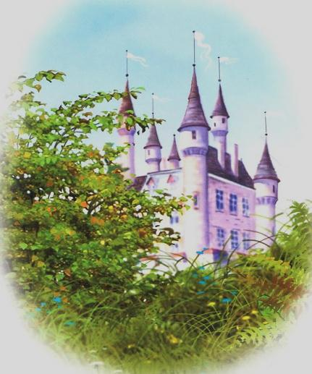
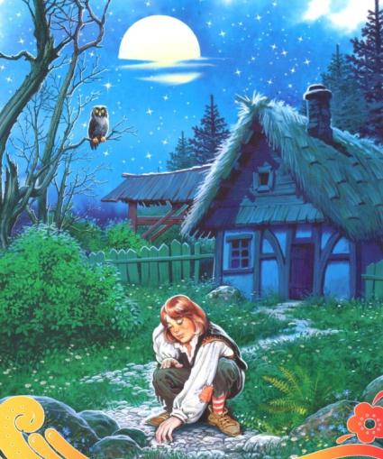
Wo und wie wohnen die Märchenfiguren? (Nach den Brüdern Grimm)
Презентацию выполнила ученица 5 класса
МБОУ «Араданская ООШ»
Ермаковского района
Красноярского края
Кочемирова Анастасия
Руководитель: Полева Елена Александровна,
учитель немецкого языка
2018 год

Slide 2
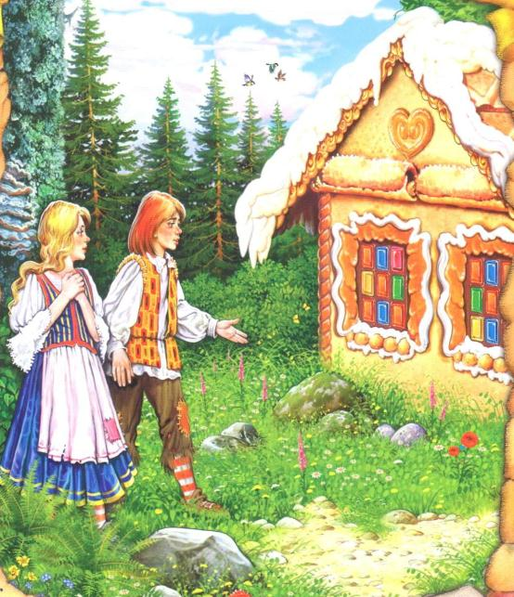
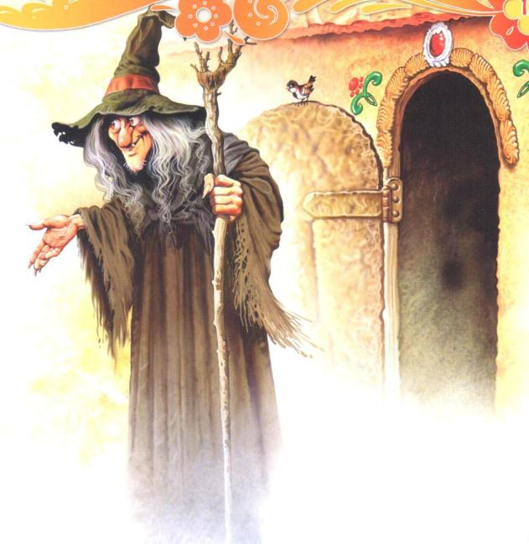
Das Pfefferkuchenhäuschen Es ist schön und lecker. Hier wohnt eine böse Hexe. Sie lockt Kinder und isst sie auf.

Slide 3
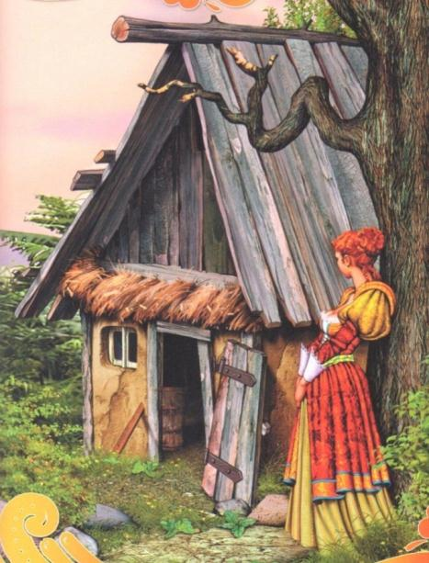
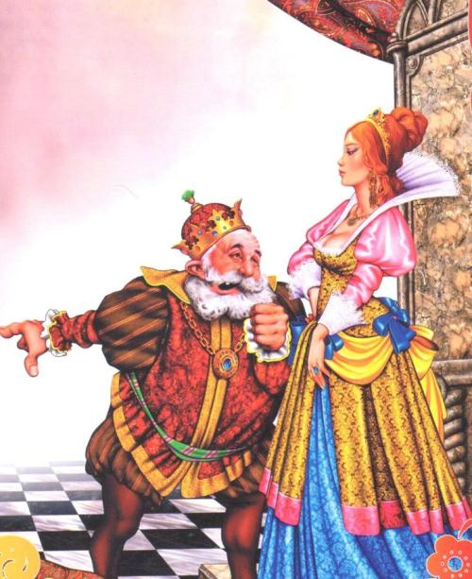
Das Bettlerhäuschen Es ist alt, niedrig und klein. Die kapriziöse Prinzessin wohnt dort. Sie wollte keine Frau von König Drosdoborod werden.

Slide 4
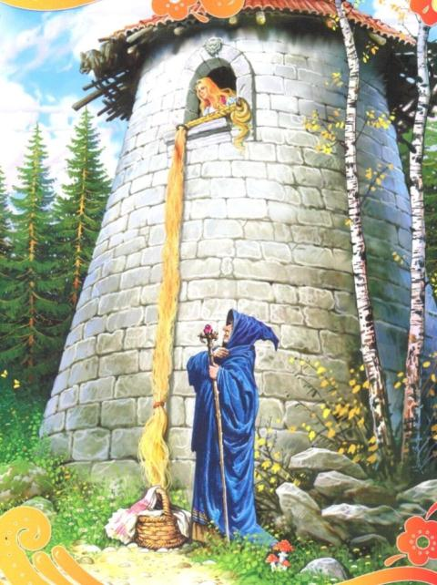
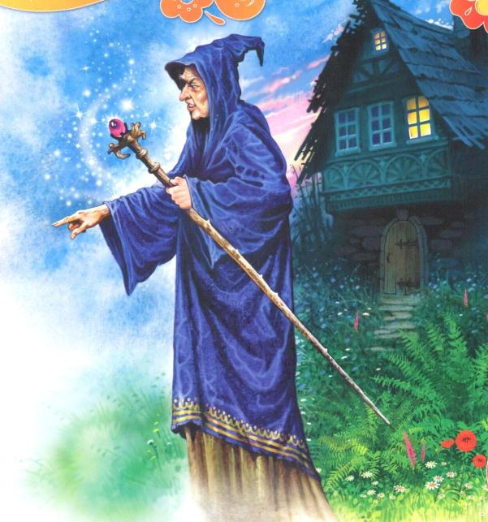
Der Turm Er ist hoch, fest, steinern. Dort oben wohnt die langhaarige Rapunzel. Diese Hexe schloss sie.

Slide 5
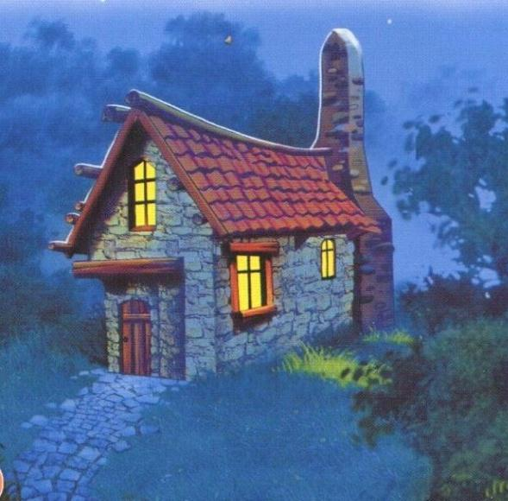
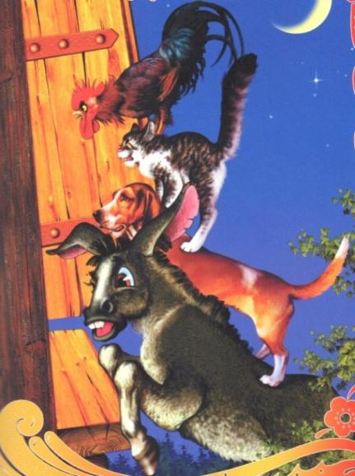
Das Räuberhaus Es ist bequem und sauber. Jetzt wohnen darin die Bremer Stadtmusikanten: der Esel, der Hund, die Katze, der Hahn.

Slide 6
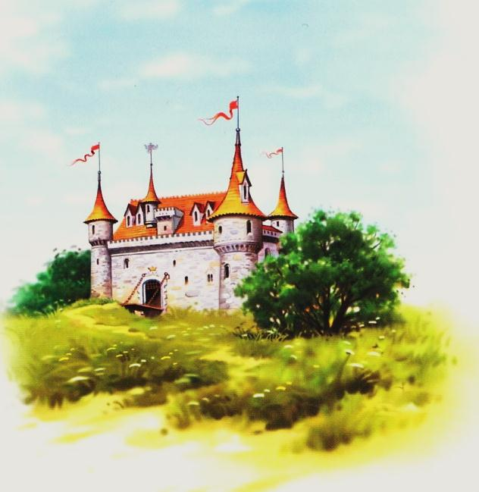
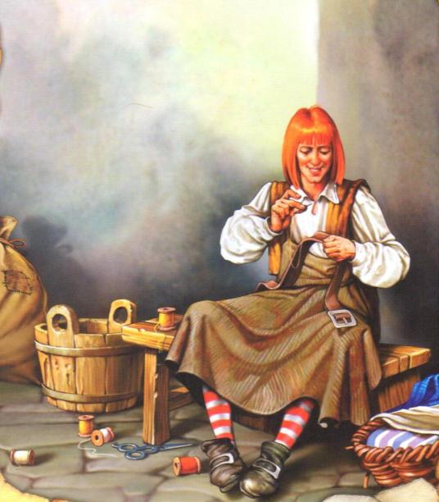
Das Königsschloss Es ist groß, neu und schön. Hier wohnt der tapfere Schneider. Der feige König lief fort.

Slide 7
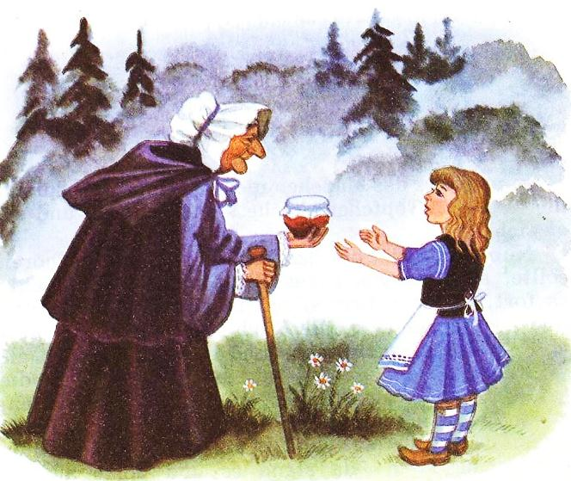
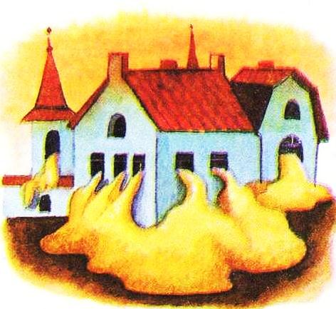
Das Einfamilienhaus Es ist weiß, unter dem roten Ziegeldach. Ein armes Mädchen bekam als Geschenk einen Topf. Das Haus des Kindes ist jetzt volles Brei.

Slide 8
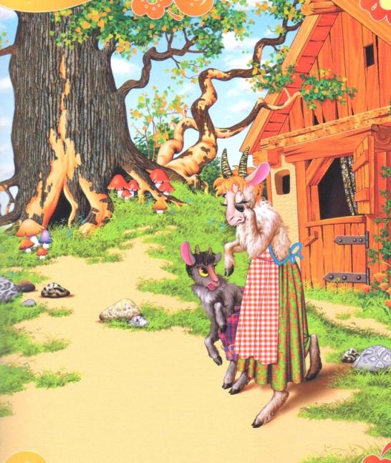
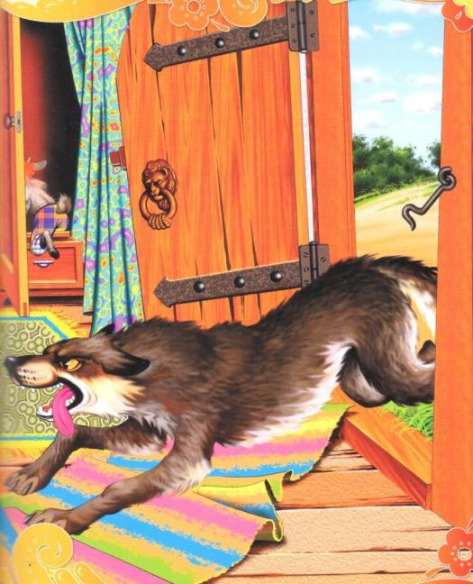
Die Hütte Sie ist klein, niedrig, aber gemütlich. Dort wohnt die Ziege mit ihren Zickeln. Der graue Wolf will sie alle aufessen.

Slide 9
В презентации использованы иллюстрации к сказкам братьев Гримм следующих художников: В. Нечитайло, М. Пыльцын, А. Гусаров.

